Slide 1
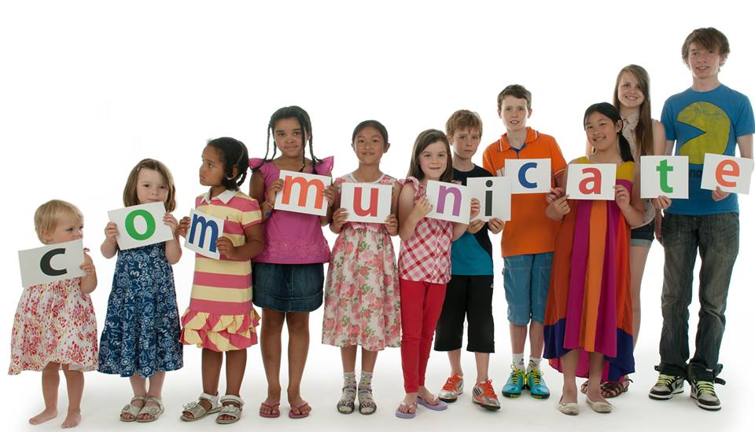
KARMA DİL Öğretİm Teknİklerİ
Arş. Gör. Dr. Emrah Gülboy

Slide 2
gİRİŞ
Geçmiş araştırmalar -yapılandırılmış öğretim teknikleri
Güncel araştırmalar-daha doğal süreçleri kullanan öğretim teknikleri

Slide 3
Giriş (Devam)
Karma
Yapılandırılmış
Doğal
Doğal etkinlikler
Üst düzey ortam kontrolü

Slide 4
Karma yaklaşımlar
Karma yaklaşımlar
Yüksek doğallıkta fırsatlar
Çevresel düzenlemeler
Bireysel amaçlar

Slide 5
Karma Yaklaşımlar (Devam)
Çevresel Düzenlemeler
Ulaşılmaz hale getirme
Eksik bırakma
Sınırlı oranda verme
Şaşırtıcı durumlar yaratma

Slide 6
Karma Yaklaşımların Temel Özellikleri
Her seferinde bir ya da bir kaç amaç
Uygun materyal seçimi ve ortam düzenlemesi
Uygulamacı hem çocuğa uygun model olmalı hem de uygun kullanımı konusunda desteklemeli

Slide 7
Karma Yaklaşımlar
Doğal yaklaşımlar sınırlılıkları ve güçlü yönleri
Yapılandırılmış yaklaşımlar sınırlılıkları ve güçlü yönleri
Karma yaklaşımlar

Slide 8
Karma Yaklaşımlar
Karma Yaklaşımlar
Odaklanmış Uyarım
Senaryo Öğretimi
Davranış zincirine Müdahale
Sohbet Koçluğu
Millue Öğretim

Slide 9
1-Odaklanmış Uyarım
Hedef davranışları ortaya çıkarmak için ortam düzenlemesi.
Anlamlı bağlamlarda başarılı yaşantılar için çocuğa sık sık model olunur
Beklenti içerisinde kalarak çocuğun bizi taklit etmesini bekleriz

Slide 10
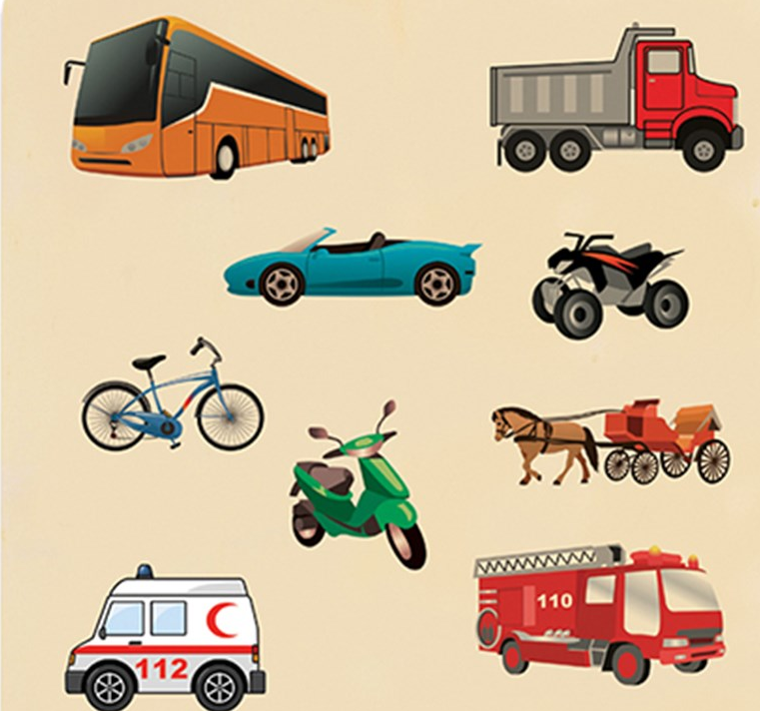
Odaklanmış Uyarım
Hedef davranış: Olumsuzluk eki «mez-maz» kullanımı
Ortam: Taşıtlar ve yolları etkinliği

Slide 11
2-Millue Öğretimi (Doğal Bağlama Dayalı Dil Öğretimi)
İşlevsel bağlamlarda dil becerilerini kazandırmayı amaçlar
Dilin sosyal etkileşimler ve pekiştirme yoluyla kazanıldığını savunur.
İletişim ortağı: yanıtlayıcı ve model olucudur.
Doğal etkinlikler ve rutinlerde uygulanır.

Slide 12
2-Millue Öğretimi (Doğal Bağlama Dayalı Dil Öğretimi) Aşamaları
1
Bağlama uygun model olunur.
2
Çocuğun tepkilerine uygun genişletmeler yapılır.
3
Yeni dil biçimine uygun bağlamda model olunur
4
Geri bildirim sunulur.

Slide 13
2-Millue Öğretimi (Doğal Bağlama Dayalı Dil Öğretimi) Bileşenleri
Çevre düzenlemesi
Yanıtlayıcı etkileşim
Sohbet temelli bağlamlar

Slide 14
2-Millue Öğretimi (Doğal Bağlama Dayalı Dil Öğretimi) Kullanılan Öğretim Teknikleri
Fırsat Öğretimi
Talep etme-model olma
Bekleme süreli öğretim
Temel fark yetişkin yönlendirmeli olması

Slide 15
2-Millue Öğretimi (Doğal Bağlama Dayalı Dil Öğretimi) Türleri
Dil öncesi Millue öğretimi
Zenginleştirilmiş Millue öğretimi

Slide 16
A) Dil Öncesi Millue Öğretimi
Gelişimsel olarak 9-18 ay arasındaki çocuklara uygulanır.
Konuşma dilini kullanamayan çocuklarda uygulanır.
Amaç: sözel olmayan iletişim davranışlarının karmaşıklığını, sıklığını ve niteliğini artırarak temel amaçlı iletişim eylemlerini geliştirmek
Temel amaçlı iletişim eylemler: jestler, seslemeler, sembol kullanımı, duruş, bakma, dokunma

Slide 17
Örnek video
https://www.youtube.com/watch?v=JPHcNQXOPoM

Slide 18
b) Zenginleştirilmiş Millue Öğretimi
Okulda ve evde aile üyeleri ve öğretmenler tarafından uygulanır.
Çocuğun iletişim girişimlerini öğretim için fırsat olarak kullanılır.
İletişim çocuk için eğlenceli bir oyun haline getirilmeye çalışılır.

Slide 19
b) Zenginleştirilmiş Millue Öğretimi Bileşenleri
Dil düzeyine model olma
Genişletmeler kullanma
İpuçlarından yararlanma
Çevresel düzenlemeler yapma
Yanıtlayıcı yetişkin stratejilerini kullanma

Slide 20
b) Zenginleştirilmiş Millue Öğretimi Kullanılan Çocukların Özellikleri
Sözel taklit üretimi yapabilen
En az 10 işlevsel sözcüğü olan
OSU'su 1-3,5 arasında olan

Slide 21
b) Zenginleştirilmiş Millue Öğretimi Basamakları
1
Çocuğun ilgisini çekmek için ilgi çekici araç-gereçler seç
2
Çevresel düzenlemeler yap
3
Beklenti içerisinde bekle
4
Çocuğun iletişim girişimini fark et ve yanıtla
5
Konuşmalarını genişlet
6
Çocuğun istek bildirme biçimi ayrıntılandırmak için çocuk istek bildirdikten sonra model ol.
7
Çocuğun üreteceği tepkiler için sınırlı seçenek sunan istekler ya da sorular kullan
8
Çocuğun konuşması için bekleme süresini ya da beklenti içerisinde beklemeyi kullan

Slide 22
Örnek video
Vhttps://www.youtube.com/watch?v=3HHcvMqIPP8

Slide 23
3-Senaryo Öğretimi
Sosyal etkileşimleri artırmayı hedefler
Dil bozukluklarında kullanılır.
Çocuklar belirli temalar altında sosyal etkileşimler yürütür (bebek uyutma teması)
Uygun araç gereçler sağlanır.
Uygulamacı çocuğa model olur ve çocuktan taklit etmesini bekler
İpuçları kullanılarak çocuğun dili desteklenir.

Slide 24
Literatür Temelli Senaryolar ve Etkileşimli Kitap Okuma
Hikaye kitabı etrafında çocuklarla etkileşim kurmanın doğallığından yararlanır.
Soru sorma, yorum yapma ve sıra alma davranışlarını kazandırır.

Slide 25
Literatür Temelli Senaryolar ve Etkileşimli Kitap Okuma Basamakları
Yorum yapma/ yorumlama
Soru sorma
Genişleterek yanıtlama
Yanıt/Tepki süresi verme

Slide 26
4-Davranış Zincirine Müdahale Stratejisi
Talep etme becerisini öğretmek için kullanılır.
Rutinlerden yararlanılır.
Rutinlerin belirli basamakları planlı biçimde kesintiye uğratılır
Eksik bırakma stratejisinden farkı nedir?

Slide 27
5- Sohbet Koçluğu
Afazili bireylere ve onların iletişim ortaklarına etkili ve anlamlı bir sohbeti kolaylaştıracak stratejilerin öğretimini hedefler
Sözel ve sözel olmayan stratejiler iletişim ortaklarına öğretilir
Amaç afazili bireylerin iletişim kurmada yaşadıklarını hayal kırıklıklarını en aza indirmek

Slide 28
Uygun strateji seçimi
Kitabınızın 267. sayfasındaki örnekleri inceleyiniz.

Slide 29
TEŞEKKÜRLER

